Slide 1

Entwicklung eines Programms mit grafischer Oberfläche zum einfachen Testen eines CIO Moduls in der Fertigung
Marian Muliarskyi

Slide 2

Gliederung
Vorstellung
Zeitliche Gliederung
Analyse
Entwurf
Implementierung
Programm testen und Dokumentation
Weiterführung

Slide 3



1 Vorstellung
Projektbegründung:
Aufgrund der steigenden Nachfrage nach CIO-Modulen wurde entschieden, den Produktionsprozess in der letzten Testphase des Moduls zu erleichtern, sowie die Konfiguration des Moduls einfach und übersichtlich zu gestalten.
Projektziele:
Einfache Modulkonfiguration
Testprozess so „smart“ wie möglich zu gestalten
Zeit zu sparen

Slide 4
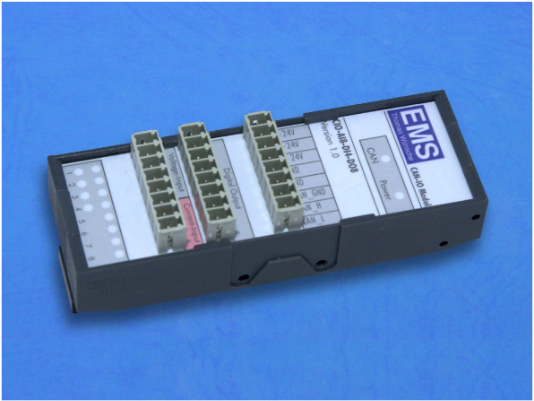
1 Vorstellung
Was ist CAN-IO?
Merkmale
CAN-IO-Modul CIO
- CAN-IO-Modul für industrielle Anwendungen
- 8 digitale Ausgänge 24V
- analoge Spannungs- und Stromeingänge in verschiedenen Kombinationen erhältlich
- analoge Spannungseingänge als digitale Eingänge nutzbar
- einfache Integration in CANopen Systeme
- ISO 11898-2 (CAN high speed) kompatibel
- 24V oder 12V Stromversorgung
- CAN galvanisch getrennt
- erweiterter Temperaturbereich
- kompakte Größe

Slide 5

1 Vorstellung
Zielgruppen:
- Die Benutzer des Programms werden Mitarbeiter unserer Firma EMS sowie Käufer sein, die dieses Produkt bestellen.
Projektabgrenzung:
- Das Speichern von Testdaten in einer Testprotokoll ist nicht Teil dieses Projekts.

Slide 6
2 Zeitliche Gliederung

Slide 7
3 Analyse
Systemanforderungen:
- das System sollte die Funktion aller acht Ein- und Ausgänge vollständig prüfen;
- die Strom- oder Spannungswerte jedes einzelnen Eingangs je nach Modultyp angeben;
- es muss auch Informationen über die Version, den Hersteller und die Seriennummer des Produkts anzeigen können
- alle Module werden manuell getestet;
- es kostet viel Zeit;
- der Käufer hat keine Möglichkeit, das Modul zu konfigurieren, wenn er dazu keine zusätzlichen Kenntnisse hat;
-ein automatisiertes Testprogramm für den Endtest des CAN-IO-Modul;
-zeitsparender und smarter Test des Modul;
-eine einfache und übersichtliche Konfiguration des Moduls zu ermöglichen;
Ist
Soll

Slide 8
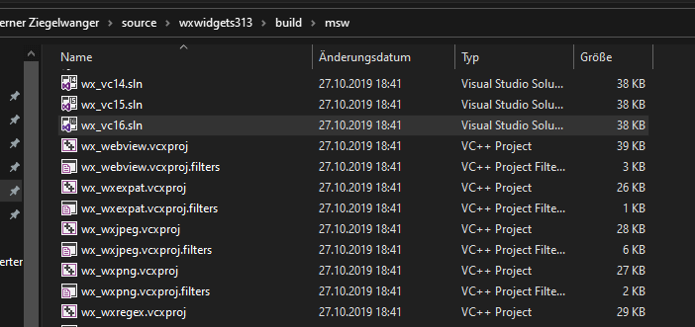
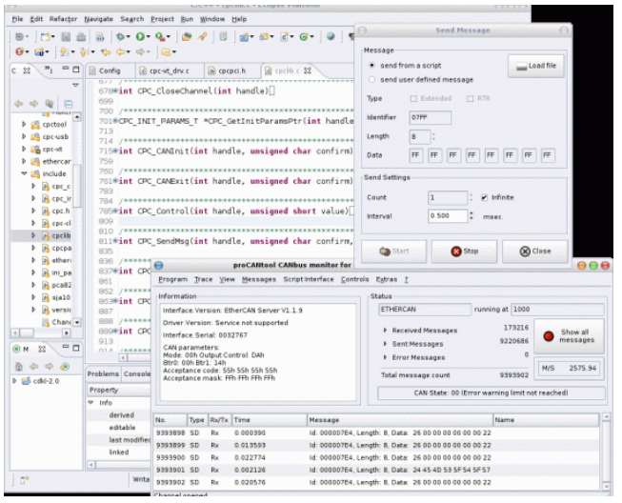
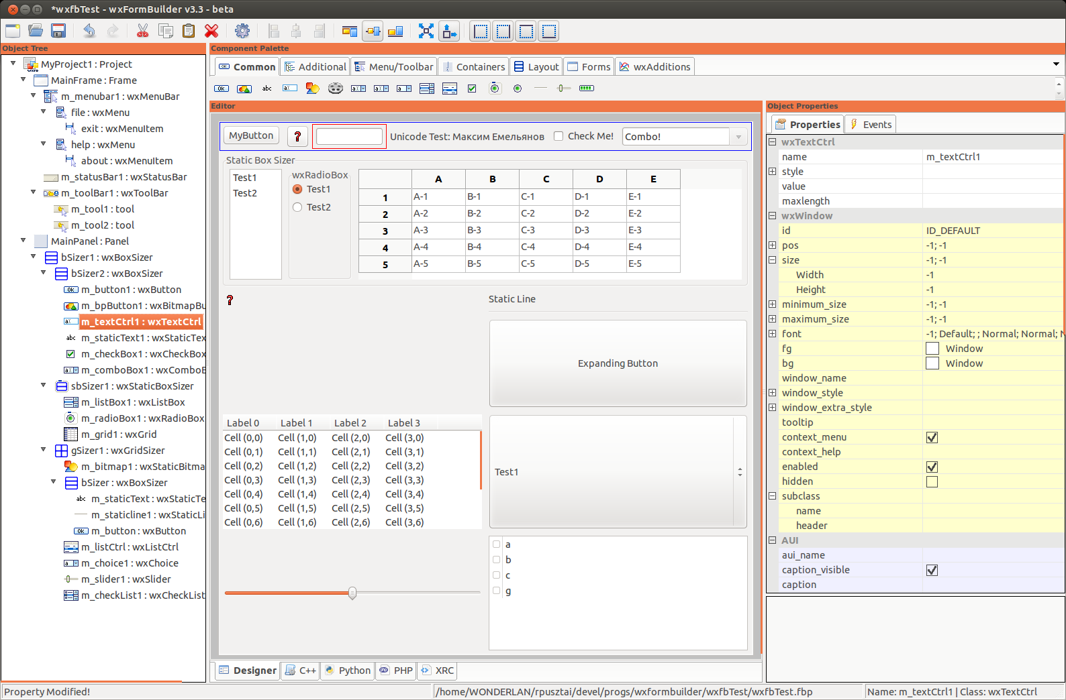
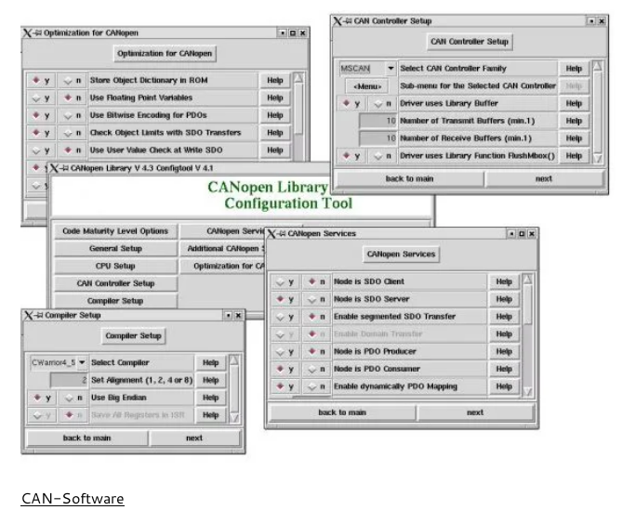
4 Entwurf
  Auswahl des passenden Frameworks

Slide 9
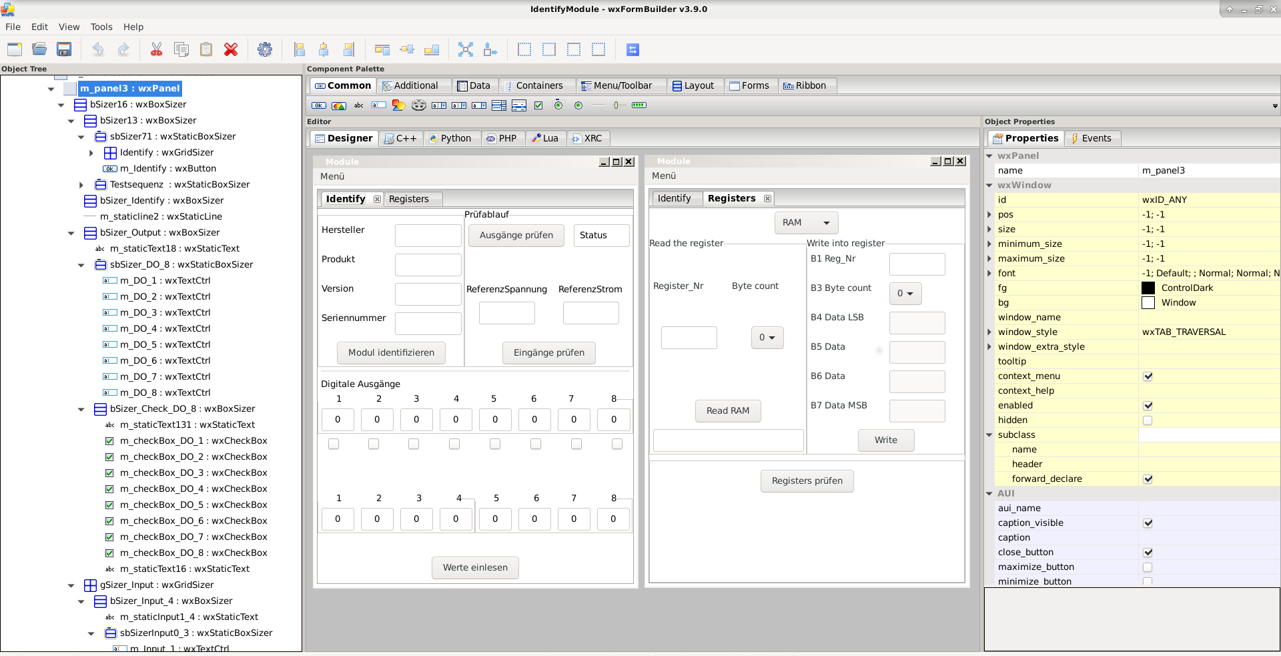
4 Entwurf
  Entwurf der Benutzeroberfläche

Slide 10
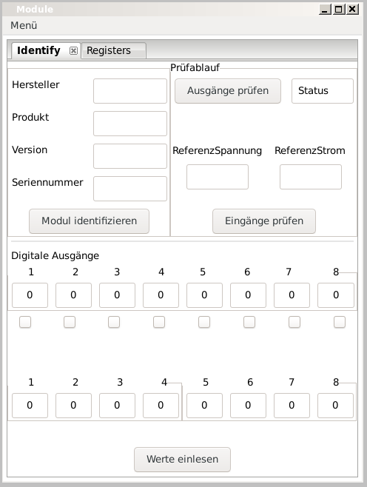
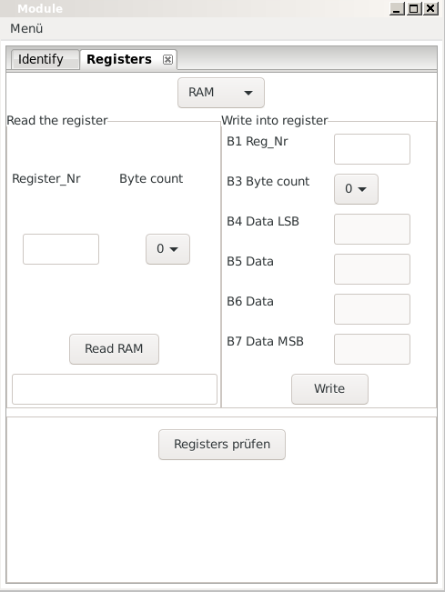
4 Entwurf

Slide 11
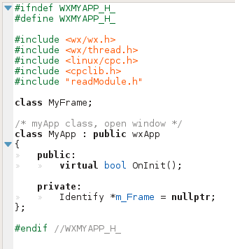
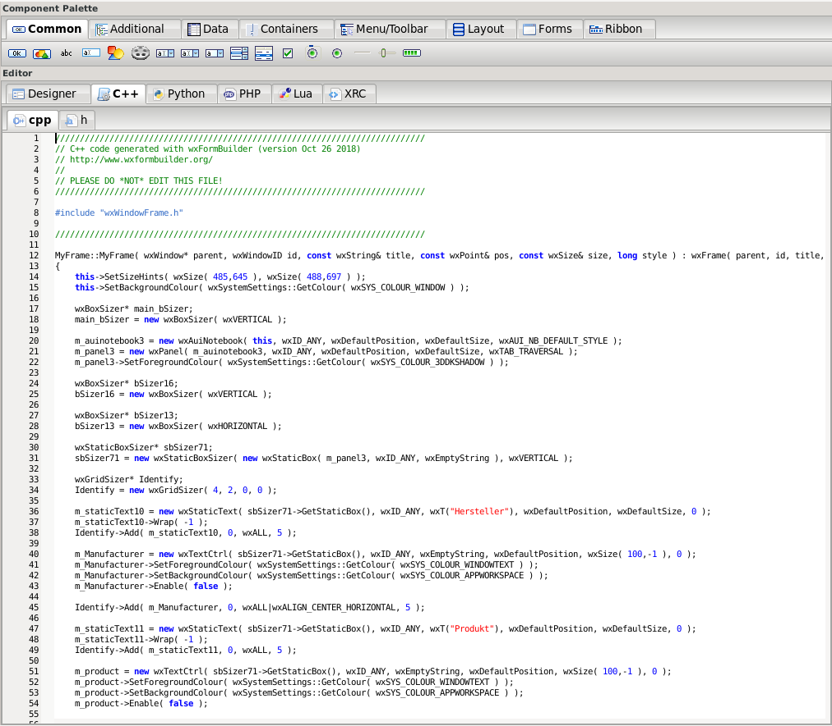
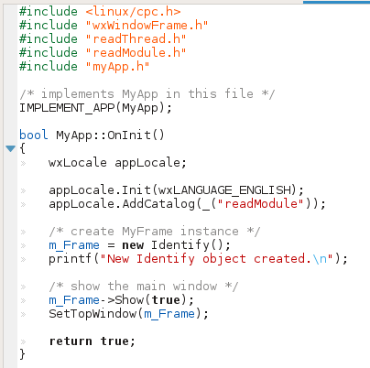
5 Implementierung
Implementierung der Benutzeroberfläche

Slide 12
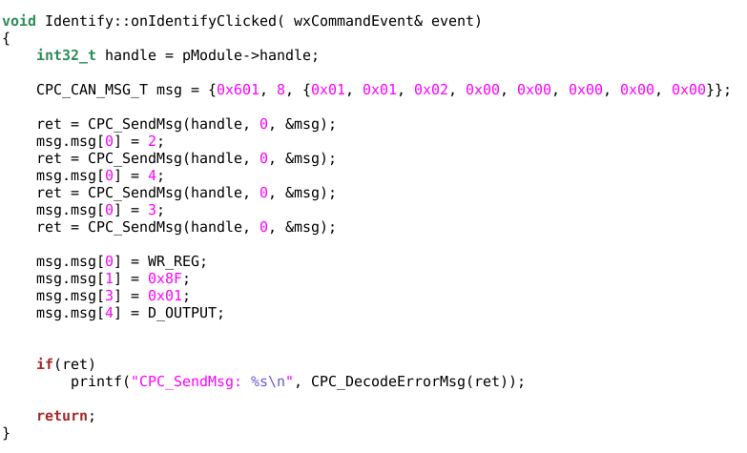
5 Implementierung
  Entwicklung des Quellcodes für CIO-Modul
  Request

Slide 13
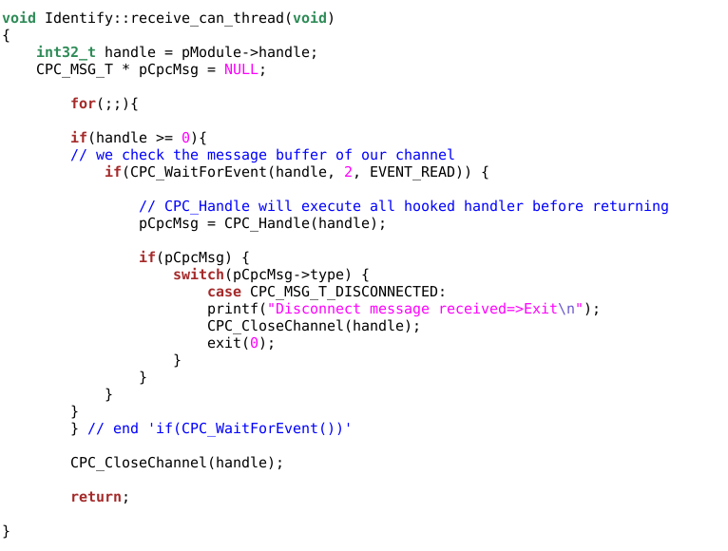
5 Implementierung
  THREAD

Slide 14
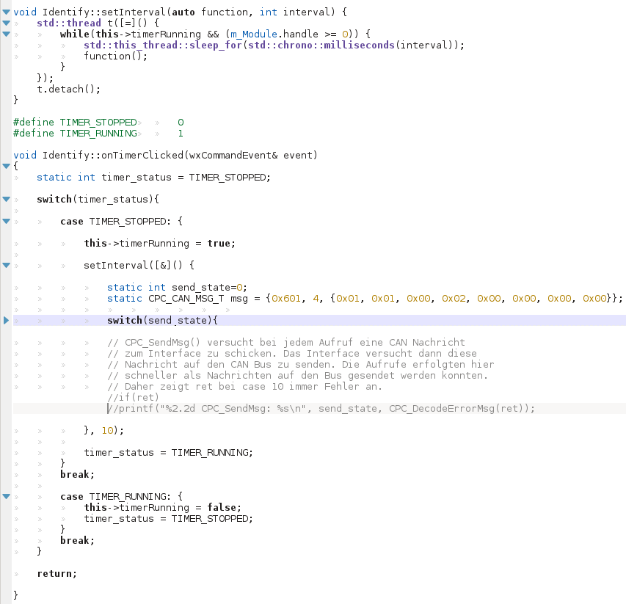
5 Implementierung
  THREAD

Slide 15
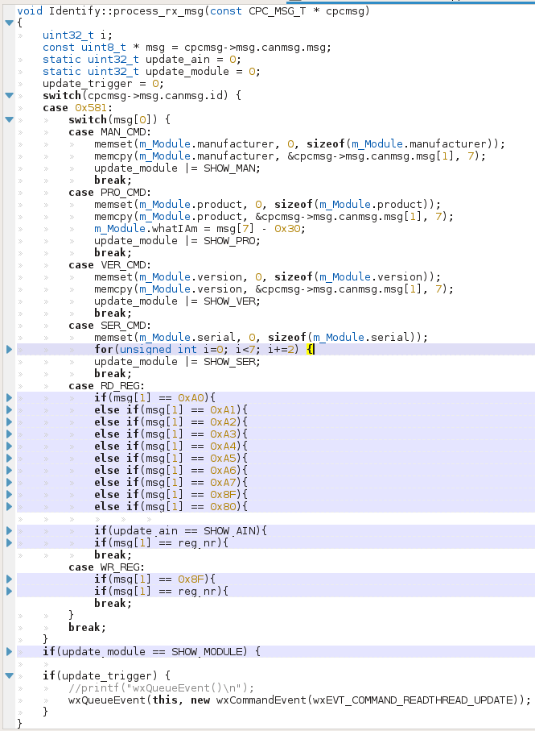
5 Implemen
tierung
Übernimmt und speichert die Daten in Аrray

Slide 16
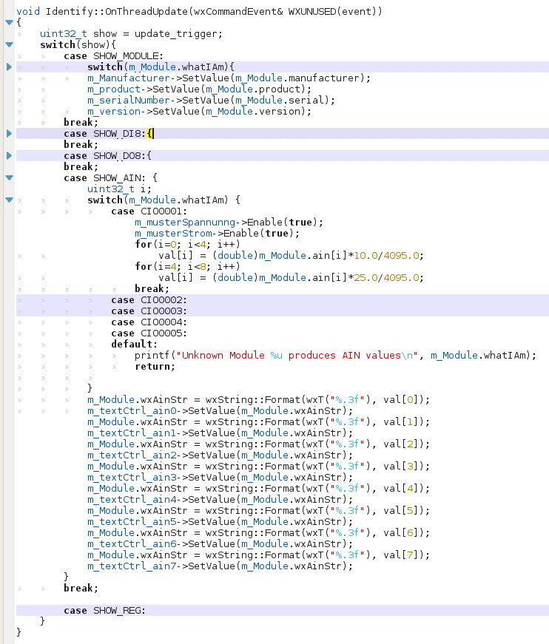
5 Impleme
ntierung
Sendet Daten an die GUI

Slide 17
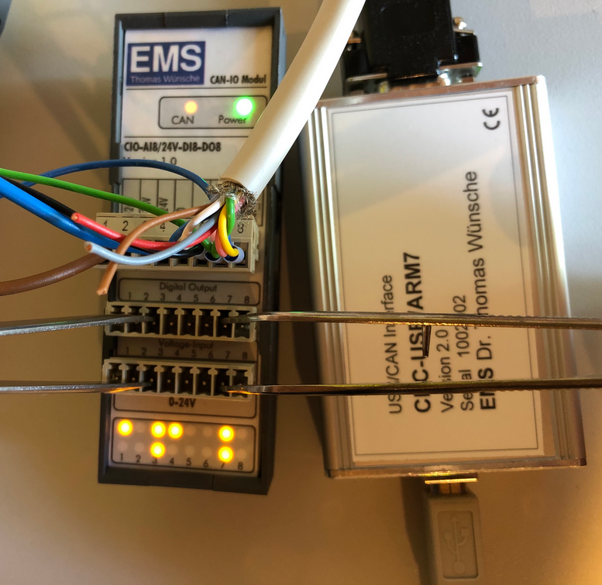
5 Implementierung
Modul im Prozess

Slide 18
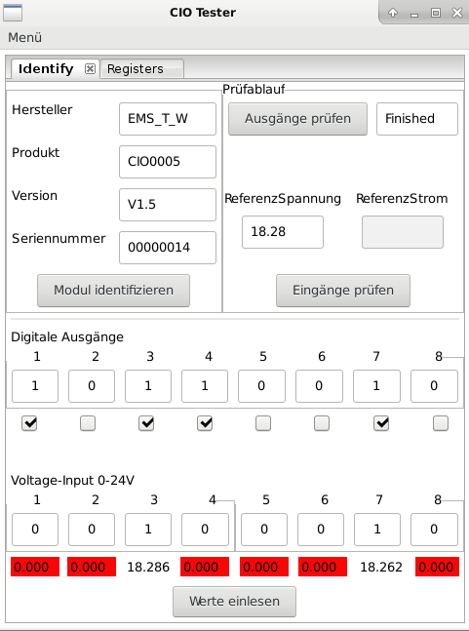
5 Implemen
tierung
Identify

Slide 19
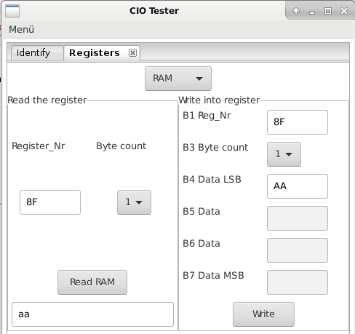
5 Implementierung
Registers

Slide 20

6 Testen und Dokumentation
- Überprüfung jedes Kanals des Moduls und der von ihm gesendeten Ergebnisse;
- Testen der Wartungsfreundlichkeit aller Funktionen der grafischen Oberfläche;
- Untersuchung der ordnungsgemäßen Funktionalität von Thread;
- Erstellung der prozessorientierte Projektdokumentation ;

Slide 21

7 Weiterführung
Entwurf und Implementierung eines Testprotokolls für das Programm
Verbesserung der Automatisierungs Methoden
Installation und Inbetriebnahme

Slide 22
Quellen
Bilder:
http://www.ems-wuensche.de/
https://www.google.com/search?q=zeit+sparen&rlz=1C1GGRV_enDE763DE763&source=lnms&tbm=isch&sa=X&ved=0ahUKEwies6DKs6fiAhXFGuwKHTVQCGIQ_AUIDigB&biw=1366&bih=657#imgrc=ljBQ4V_s2yRDGM:
https://www.google.com/search?q=Suche&rlz=1C1GGRV_enDE763DE763&source=lnms&tbm=isch&sa=X&ved=0ahUKEwiT9aj1tKfiAhXM16QKHVweAGcQ_AUIDigB&biw=1366&bih=608#imgrc=FPqXCxedt68iwM:
https://www.google.com/search?rlz=1C1GGRV_enDE763DE763&biw=1366&bih=608&tbm=isch&sa=1&ei=2TThXJGhLI_ClwSd_5rQDA&q=Integrit%C3%A4t+der+Daten+gew%C3%A4hrleisten&oq=Integrit%C3%A4t+der+Daten+gew%C3%A4hrleisten&gs_l=img.3...37487.40129..40483...1.0..0.139.365.0j3......1....1..gws-wiz-img.harb5EGH1J4#imgrc=XGmku9cZFjE4-M:

Slide 23
https://www.google.com/search?q=Arbeitsprozess+erleichtern&rlz=1C1GGRV_enDE763DE763&source=lnms&tbm=isch&sa=X&ved=0ahUKEwjdpITLuqfiAhWHDewKHWAVBZ4Q_AUIDigB&biw=1366&bih=608#imgrc=cBOFX8J2e3dNTM:
https://www.google.com/search?q=gliederung&rlz=1C1GGRV_enDE763DE763&source=lnms&tbm=isch&sa=X&ved=0ahUKEwjz3JP-mKjiAhVI46QKHekFDNwQ_AUIDigB&biw=1366&bih=608#imgrc=YrqpBXwSFpugNM:
https://www.google.com/search?q=ideen&rlz=1C1GGRV_enDE763DE763&source=lnms&tbm=isch&sa=X&ved=0ahUKEwjgsqSsnq3iAhVLiqQKHVhvBDcQ_AUIDigB&biw=1350&bih=640#imgrc=M3Fi09FPOai4RM:
https://www.google.com/search?rlz=1C1GGRV_enDE763DE763&biw=1333&bih=640&tbm=isch&sa=1&ei=PRb0XLayAc7FwAKUzLOIAg&q=dokumentation&oq=dokumentation&gs_l=img.3..0i19l10.28439.32059..33409...0.0..0.92.1033.13......0....1..gws-wiz-img.......35i39j0j0i30.JTPsLldMT9M#imgrc=m5ggtxjTCZirZM:

Slide 24
Vielen Dank für Ihre
Aufmerksamkeit!

